Slide 1

2. Стилизация веб-приложений
Позиционирование, отображение, медиа-запросы

Slide 2
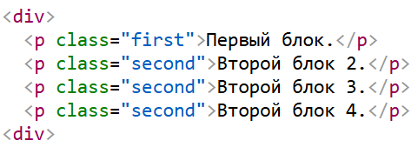
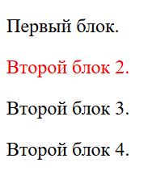

Продвинутые селекторы
• Соседний родственный комбинатор
Он закрывающий, честно И дальше тоже

Slide 3
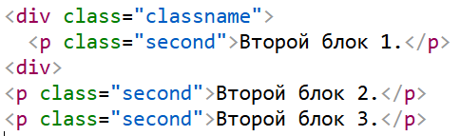
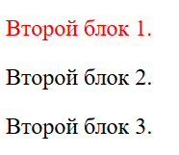
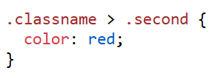
Продвинутые селекторы
• Дочерний комбинатор

Slide 4
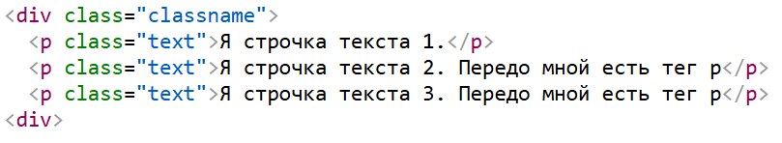
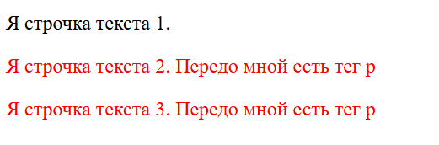
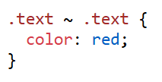
Продвинутые селекторы
• Общий родственный комбинатор

Slide 5
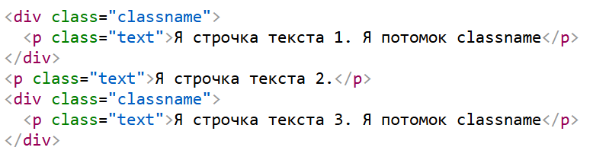
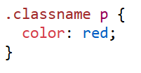
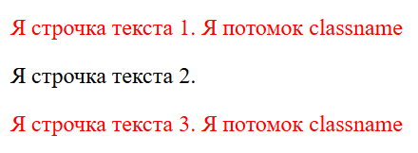
Продвинутые селекторы
• Комбинатор потомка

Slide 6
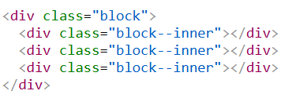
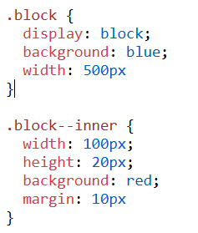

Отображение блоков
• display: block;

Slide 7
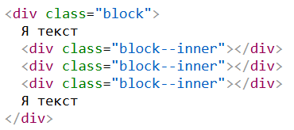
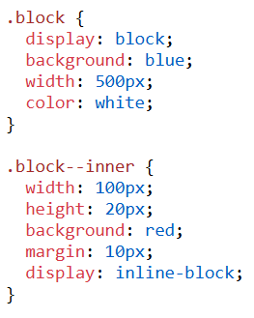

Отображение блоков
• display: inline-block;

Slide 8
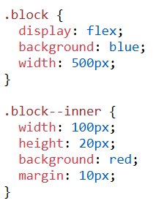
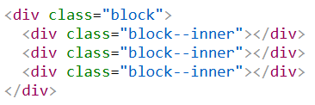

Отображение блоков
• display: flex;

Slide 9
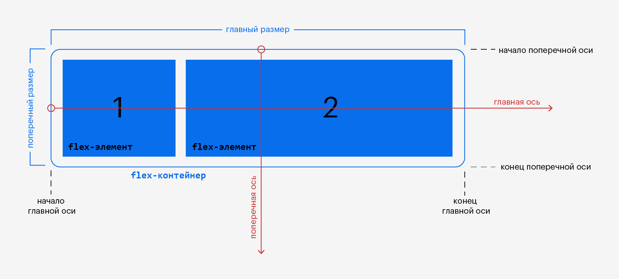
Отображение блоков

Slide 10
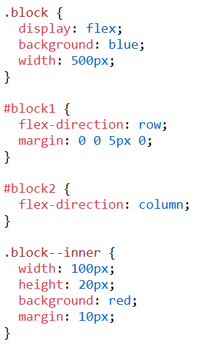
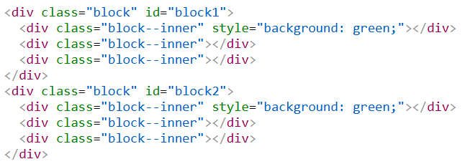
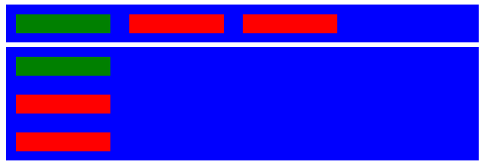
Отображение блоков

Slide 11
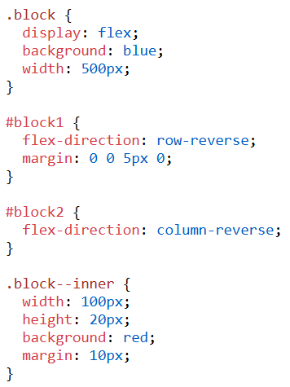
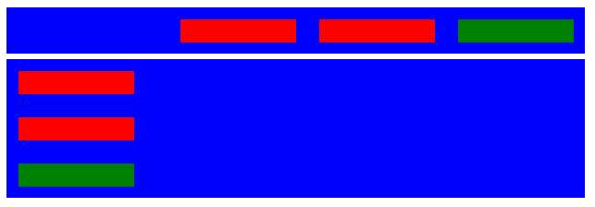
Отображение блоков

Slide 12
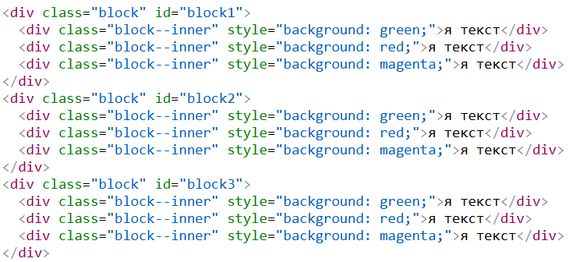
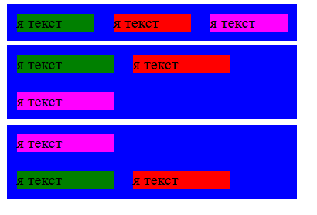
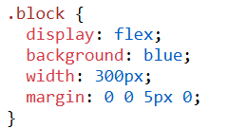



Отображение блоков

Slide 13
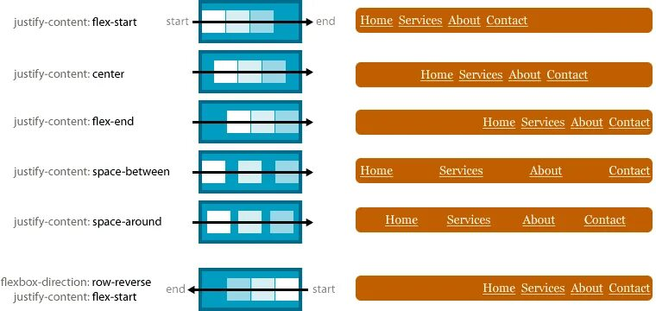
Отображение блоков

Slide 14
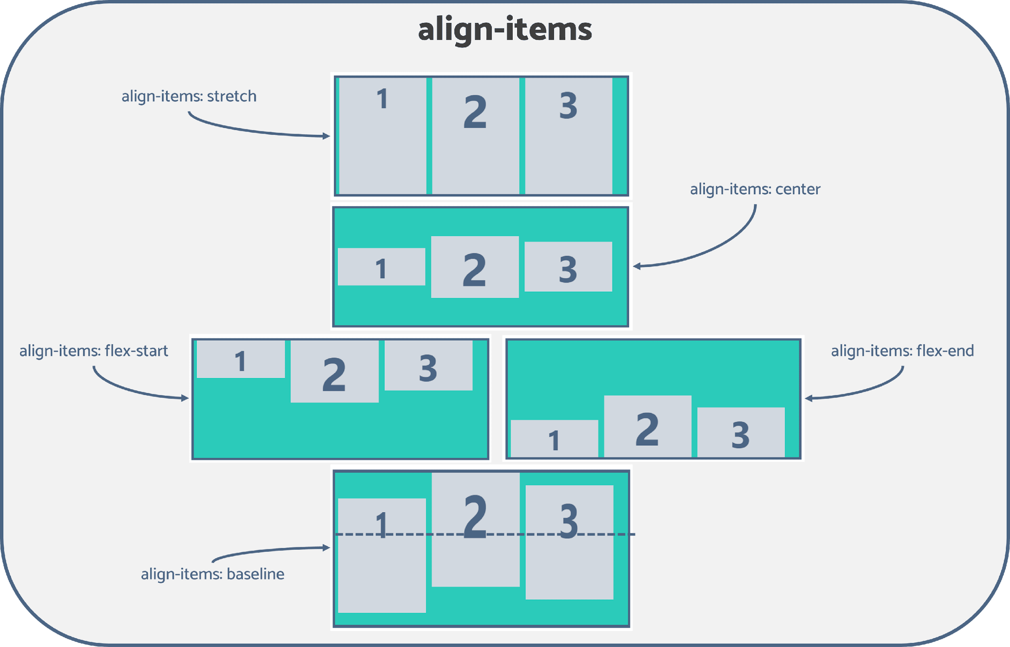
Отображение блоков

Slide 15
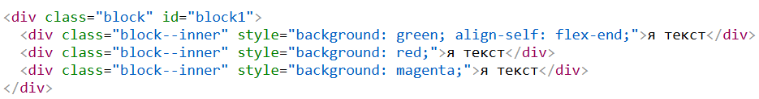
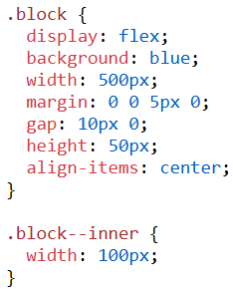

Отображение блоков

Slide 16
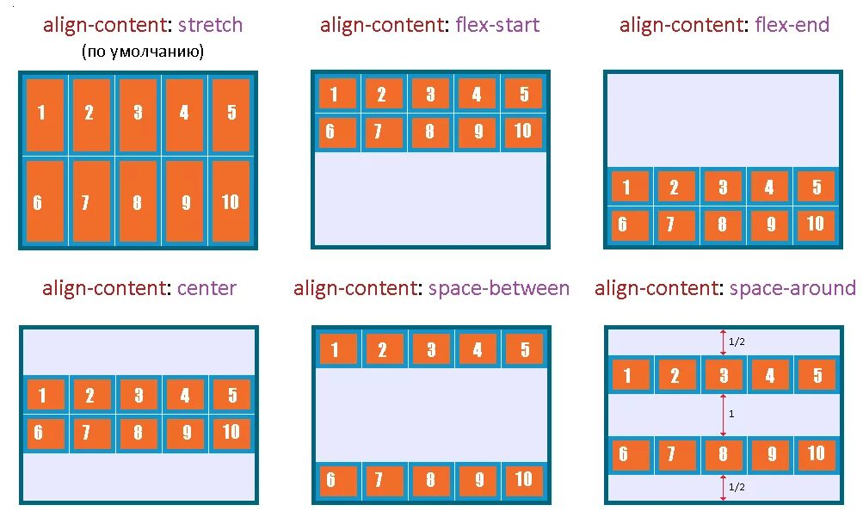
Отображение блоков

Slide 17
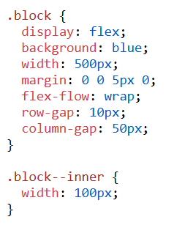
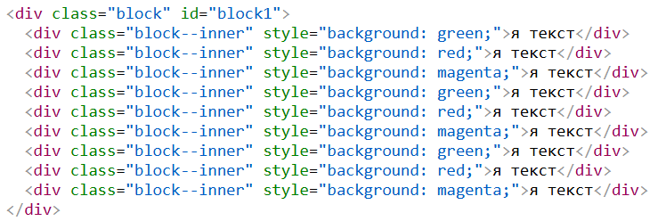
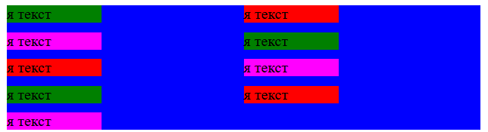
Отображение блоков

Slide 18
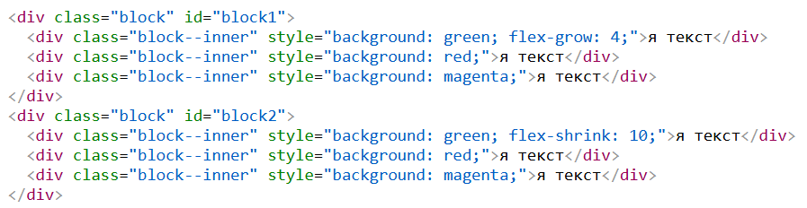
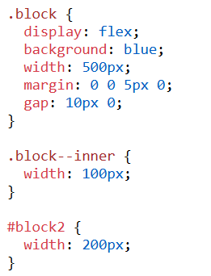

Отображение блоков

Slide 19
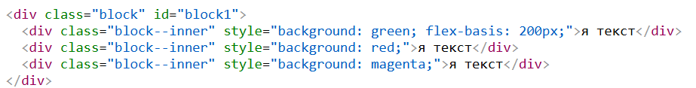
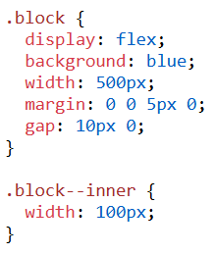
Отображение блоков

Slide 20
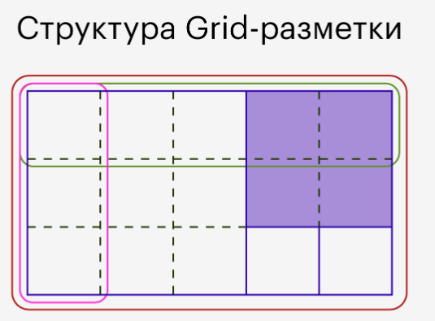
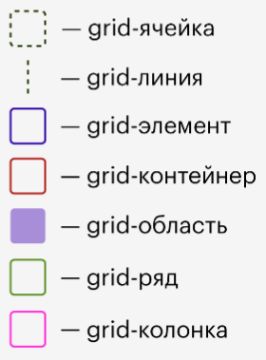
Отображение блоков
• display: grid;

Slide 21
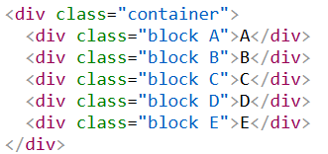
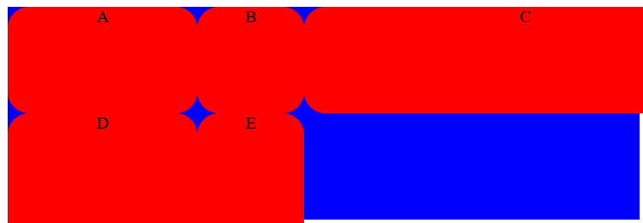
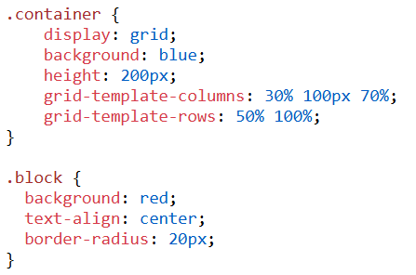
Отображение блоков

Slide 22
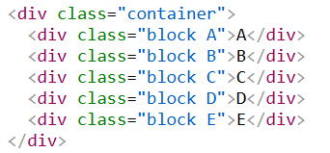
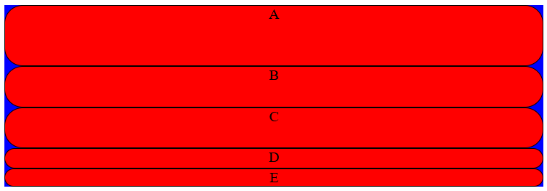
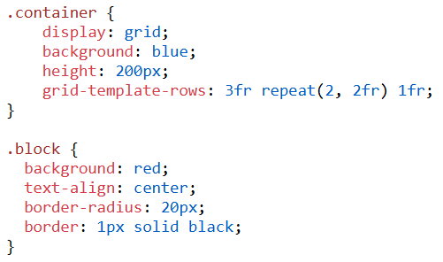
Отображение блоков

Slide 23
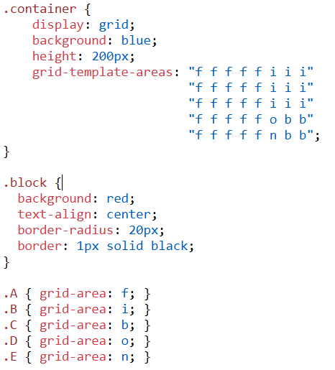
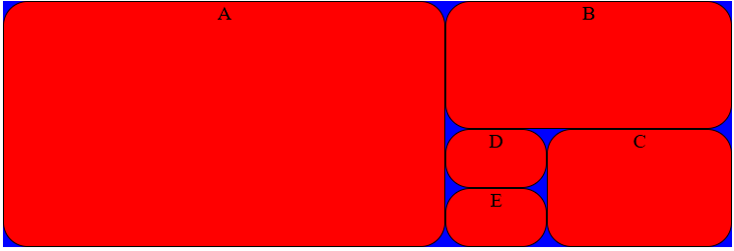
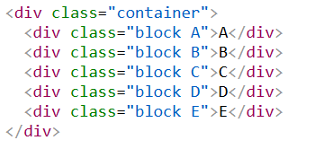
Отображение блоков

Slide 24
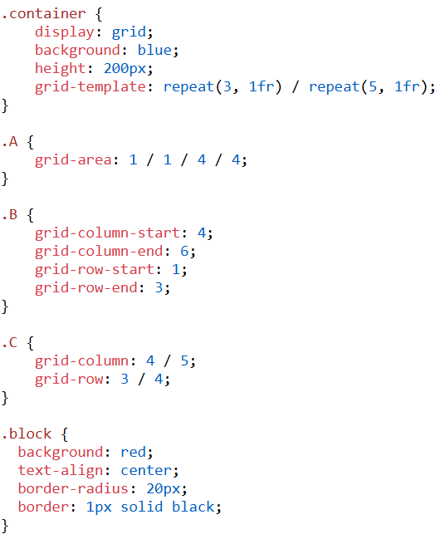


Отображение блоков

Slide 25
Позиционирование блоков
• position: static;
!Игнорирует z-index, left, right, top, bottom!

Slide 26




Позиционирование блоков
• position: relative;

Slide 27


Позиционирование блоков

Slide 28


Позиционирование блоков

Slide 29


Позиционирование блоков
• position: absolute;

Slide 30




Позиционирование блоков
• position: fixed;

Slide 31




Позиционирование блоков
• position: sticky;

Slide 32

Специальные символы

Slide 33
Единицы измерения
Единица измерения | Описание
cm | Сантиметры
mm | Миллиметры
in | Дюймы ~2,54 см
px | Пиксели ~ 1/96 дюйма
pt | Пункты ~1/72 дюйма
pc | Пики 1pc=12pt

Slide 34
Единицы измерения
Единица измерения | Описание
em | 1 = размер font-size
ex | 1 = высота "x" текущего шрифта
ch | 1 = ширина "0" (нуля) текущего шрифта
rem | 1 = размер font-size родителя
vw | 1 = 1% ширины области видимости
vh | 1 = 1% высоты области видимости
vmin | 1 = 1% меньшей величины области видимости
vmax | 1 = 1% большей величины области видимости
% | 1 = 1% родительского элемента

Slide 35





Медиа-запросы

Slide 36

Структура базового проекта

Slide 37
Задание к лабораторной работе №2
Номер варианта N в журнале
Выбрать любой объект и создать для него сайт-рекламу. Сайт должен больше походить на надоедливую рекламу и содержать в себе: топ-5 причин почему это нужно именно тебе, дурацкие агитационные лозунги, отзывы пользователей, сомнительную рекламу по бокам (или где душе угодно).
Наполнение сайта должно корректно отображаться от 320px (Iphone 4). В ходе выполнения работы обязательно показать знание flexbox, grid и media-запросов. Соблюдаем структуру проекта.
(Доп.) Собственное невероятное изобретение (в рамках норм приличия). Отвратительные рисунки MSPaint и.т.п. приветствуются

Slide 38
СПАСИБО ЗА ВНИМАНИЕ

